Slide 1
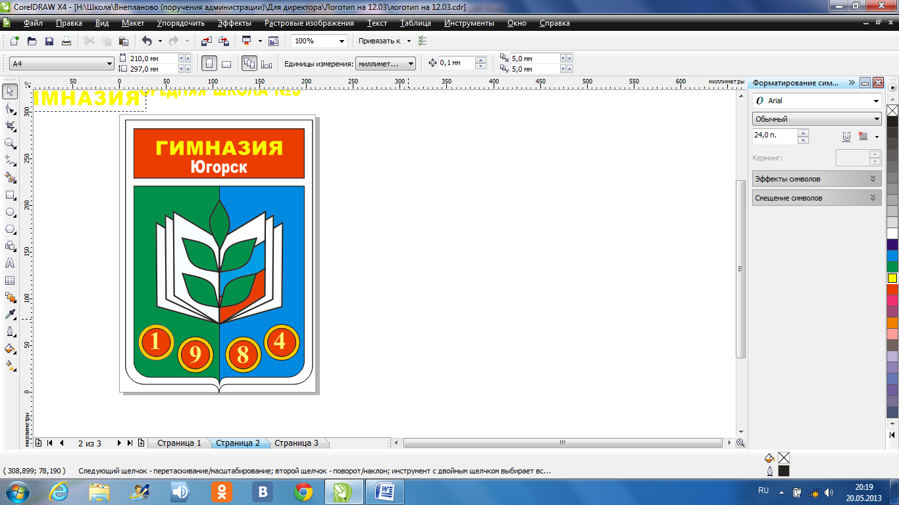
Инструментарий оценки деятельности педагогов по формированию УУД
Муниципальное бюджетное общеобразовательное учреждение
«ГИМНАЗИЯ»
г. Югорск
Дерябина Е. В. – учитель русского языка высшей квалификационной категории

Slide 2

Новые Федеральные государственные образовательные стандарты второго поколения
учитываются «региональные, национальные и этнокультурные потребности народов Российской Федерации»
необходимость формирования
у школьников универсальных учебных действий (УУД)
ведущая роль в формировании УУД
у учащихся на уроке принадлежит учителю

Slide 3
инструментарий оценки деятельности педагогов по формированию УУД
инструментарий оценки достижений
результат освоения основной образовательной программы и уровень сформированности УУД у учащихся
оценка деятельности учителя на уроке по формированию УУД

Slide 4
Цель данного инструментария:
оценить деятельность педагогов по формированию УУД на уроках и оказать необходимую методическую помощь педагогам в ходе реализации ООП ООО
Инструментарий включает пакет диагностических и оценочных материалов, позволяющих оценить деятельность педагогов по формированию УУД на уроках

Slide 5
Практическая значимость
Предлагаемый пакет диагностических и оценочных будет полезен учителям – при подготовке к урокам;
методистам, заместителям директора общеобразовательных учреждений – при посещении учебных занятий, работающих с учетом требований Федерального государственного образовательного стандарта.
для оценки уроков и контрольных работ
для
определения уровня сформированности УУД
для оценки деятельности педагогов
для коррекционной работы

Slide 6
Развитие системы универсальных учебных действий
психологические способности
личности
познавательная сфера подростка
возрастные особенности развития личностной
целостная система

Slide 7


задача начальной школы
«учить ученика учиться»
задача для основной школы —
«учить ученика учиться в общении»

Slide 8


Характеристика универсальных учебных действий, формируемых у учащихся в ходе освоения основной образовательной программы основного общего образования
Личностные
Регулятивные
Познавательные
Коммуникативные

Slide 9
Личностные:
универсальные учебные действия обеспечивают ценностно-смысловую ориентацию обучающихся (умение соотносить поступки и события с принятыми этическими принципами, знание моральных норм и умение выделить нравственный аспект поведения) и ориентацию в социальных ролях и межличностных отношениях.
Применительно к учебной деятельности следует выделить три вида личностных действий:
личностное, профессиональное, жизненное самоопределение;
смыслообразование, т. е. установление обучающимися связи между целью учебной деятельности и её мотивом.
нравственно-этическая ориентация, в том числе и оценивание усваиваемого содержания, обеспечивающее личностный моральный выбор.

Slide 10
Регулятивные:
универсальные учебные действия обеспечивают учащимся организацию своей учебной деятельности.
К ним относятся:
целеполагание
планирование
прогнозирование
контроль
коррекция
оценка результатов работы
саморегуляция как способность
к мобилизации сил и энергии

Slide 11
Познавательные:
универсальные учебные действия включают: общеучебные, логические учебные действия, а также постановку и решение проблемы
общеучебные
знаково-символические действия
логические
постановка и решение проблемы

Slide 12
Коммуникативные:
универсальные учебные действия обеспечивают социальную компетентность и учёт позиции других людей, партнёров по общению или деятельности; умение слушать и вступать в диалог; участвовать в коллективном обсуждении проблем; интегрироваться в группу сверстников и строить продуктивное взаимодействие и сотрудничество со сверстниками и взрослыми.
К ним относятся:
планирование учебного сотрудничества с учителем и сверстниками — определение цели, функций участников, способов взаимодействия;
постановка вопросов — инициативное сотрудничество в поиске и сборе информации;
разрешение конфликтов — выявление, идентификация проблемы,
управление поведением партнёра — контроль, коррекция, оценка его действий;
умение с достаточной полнотой и точностью выражать свои мысли в соответствии с задачами и условиями коммуникации;

Slide 13
Инструментарий оценки деятельности педагога
Таблица формируемых УУД для 5- 7 классов
Анализ контрольной работы
Карта изучения формирования УУД на уроках
Разработанный инструментарий применим для оценки деятельности педагогов
для оценки уроков и контрольных работ;
для определения уровня сформированности УУД;
для коррекционной работы.

Slide 14
Карта изучения формирования УУД на уроках
Карта изучения деятельности учителя по формированию УУД на уроках
Предмет:
Учитель:
Цель: выявить уровень организации учителем деятельности обучающихся по формированию УУД.
Объект исследования: Образовательная деятельность.
Предмет исследования: УУД, формируемые на уроке, уровень их формирования, развития и совершенствования.

Slide 15
Универсальные учебные действия, формируемые на уровне основного общего образования | Дата/ класс
 | 10.02 5б | 15.02 6в | 21.02 7а
Личностные обеспечивают ценностно-смысловую ориентацию учащихся (знание моральных норм, умение соотносить поступки и события с принятыми этическими принципами, умение выделить нравственный аспект поведения) и ориентацию в социальных ролях и межличностных отношениях.
самоопределение личностное, профессиональное, жизненное
смыслообразование, т.е. установление учащимися связи между целью учебной деятельности и ее мотивом, другими словами, между результатом учения и тем, что побуждает деятельность, ради чего она осуществляется.
нравственно-этическая ориентация, в том числе и оценивание усваиваемого содержания (исходя из социальных и личностных ценностей), обеспечивающее личностный моральный выбор.

Slide 16
Регулятивные действия обеспечивают учащимся организацию их учебной деятельности.
целеполагание как постановка учебной задачи на основе соотнесения того, что уже известно и усвоено учащимся, и того, что еще неизвестно
планирование - определение последовательности промежуточных целей с учетом конечного результата; составление плана и последовательности действий
прогнозирование - предвосхищение результата и уровня усвоения знаний, его временных характеристик
контроль в форме сличения способа действия и его результата с заданным эталоном с целью обнаружения отклонений и отличий от эталона
коррекция - внесение необходимых дополнений и корректив в план действия в случае расхождения эталона, реального действия и его результата
оценка — выделение и осознание учащимся того, что уже усвоено и что, еще нужно усвоить, осознание качества и уровня усвоения
саморегуляция как способность к мобилизации сил и энергии, к волевому усилию (к выбору в ситуации мотивационного конфликта) и к преодолению препятствий

Slide 17
Познавательные универсальные действия: общеучебные, логические, постановка и решение проблемы.
Общеучебные действия:
самостоятельное выделение и формулирование познавательной цели
поиск и выделение необходимой информации
применение методов информационного поиска, в том числе с помощью компьютерных средств
структурирование знаний
осознанное и произвольное построение речевого высказывания в устной и письменной форме
выбор наиболее эффективных способов решения задач в зависимости от конкретных условий
рефлексия способов и условий действия, контроль и оценка процесса и результатов деятельности
смысловое чтение как осмысление цели чтения и выбор вида чтения в зависимости от цели
извлечение необходимой информации из прослушанных текстов различных жанров

Slide 18
определение основной и второстепенной информации
свободная ориентация и восприятие текстов художественного, научного, публицистического и официально-делового стилей
понимание и адекватная оценка языка средств массовой информации
моделирование - преобразование объекта из чувственной формы в модель, где выделены существенные характеристики объекта (пространственно-графическая или знаково-символическая
преобразование модели с целью выявления общих законов, определяющих данную предметную область.
Логические универсальные действия:
анализ объектов с целью выделения признаков (существенных, несущественных)
- синтез - составление целого из частей, в том числе самостоятельное достраивание с восполнением недостающих компонентов
выбор оснований и критериев для сравнения, сериации, классификации объектов
подведение под понятие, выведение следствия
установление причинно-следственных связей
построение логической цепи рассуждении
доказательство
выдвижение гипотез и их обоснование
Постановка и решение проблемы:
постановка и формулирование проблемы
самостоятельное создание алгоритмов деятельности при решении проблем творческого и поискового характера

Slide 19
Коммуникативные действия обеспечивают социальную компетентность. К коммуникативным действиям относятся:
умение слушать и вступать в диалог
учет позиции других людей, партнеров по общению или деятельности
планирование учебного сотрудничества с учителем и сверстниками - определение цели, функций участников, способов взаимодействия
постановка вопросов — инициативное сотрудничество в поиске и сборе информации; - строить продуктивное взаимодействие и сотрудничество со сверстниками и взрослыми;
разрешение конфликтов - выявление, идентификация проблемы, поиск и оценка альтернативных способов разрешения конфликта, принятие решения и его реализация
управление поведением партнера - контроль, коррекция, оценка его действий
умение с достаточной полнотой и точностью выражать свои мысли в соответствии с задачами и условиями коммуникации
владение монологической и диалогической формами речи в соответствии с грамматическими и синтаксическими нормами родного языка.

Slide 20
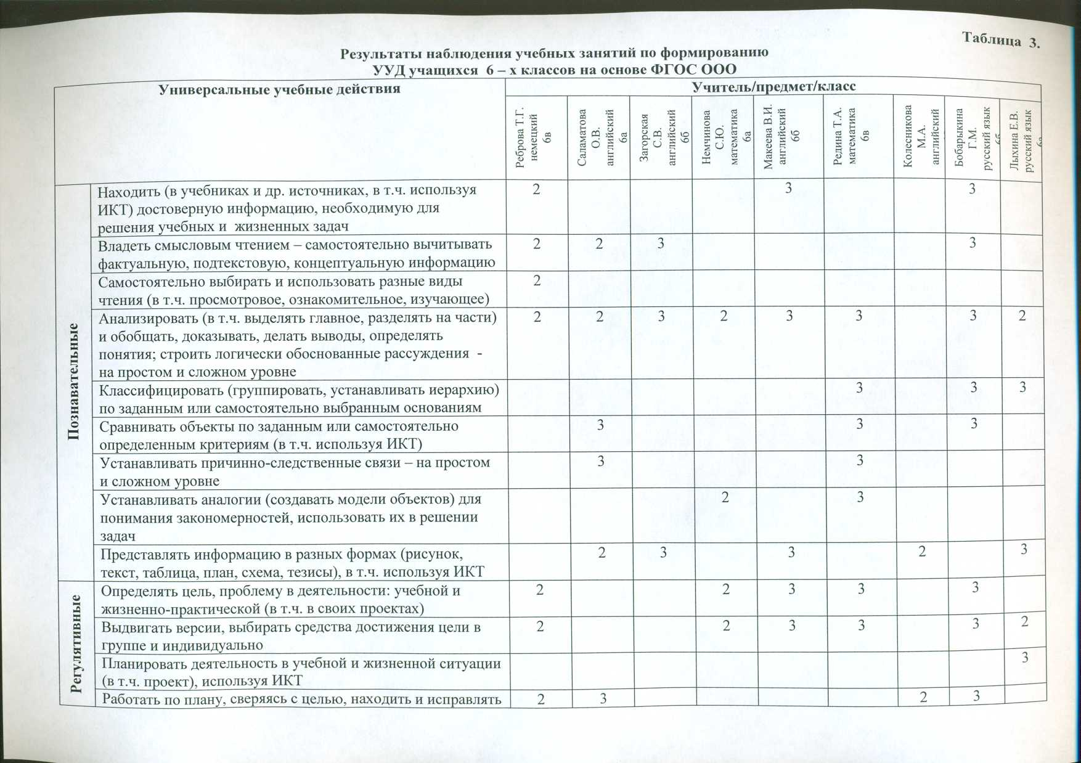
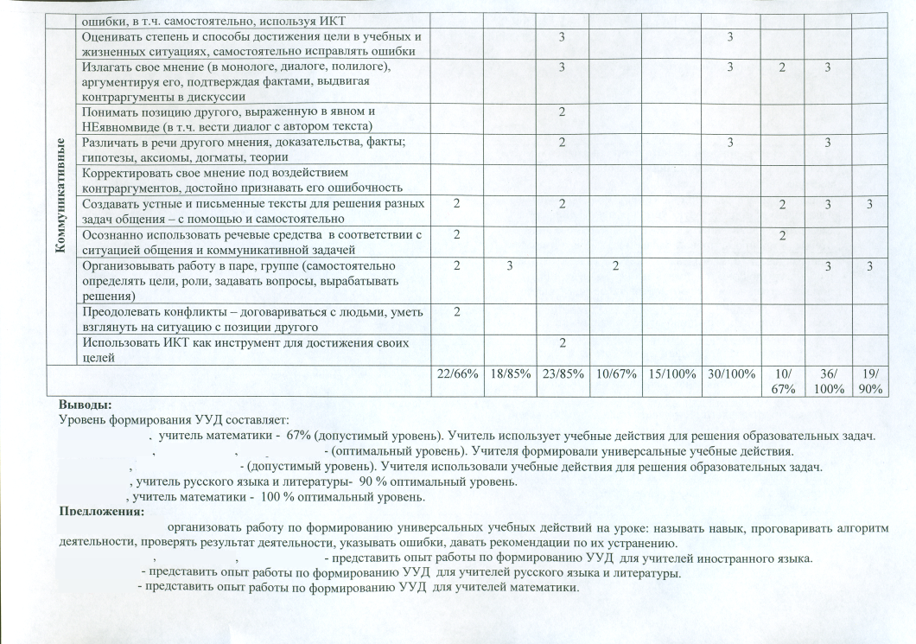
Документ

Slide 21
Алгоритм обработки материалов по оценке деятельности учителя по формированию УУД на уроке
1. Оценить каждый показатель по системе баллов:
0 – критический уровень (на уроке учитель не использует задания, которые предполагают владение данным навыком; о нем самом на уроке не упоминается);
1 – низкий (на уроке учитель использует задания, которые предполагают владение данным навыком; о нем самом на уроке не упоминается);
2 – допустимый (навык называется; обговаривается алгоритм деятельности; проверяется результат деятельности);
3 – оптимальный уровень (навык называется; обговаривается алгоритм деятельности; присутствует оценка результата деятельности; указаны общие ошибки, даны рекомендации по их устранению).

Slide 22
2. Вычислить в процентах КПД уровня формирования УУД (К* ) по каждому посещенному уроку:
К* = Сумма баллов УУД х 100%,
3n
где 3n – суммарное число контролируемых на уроке умений;
n - число контролируемых умений.
3. Вычислить средний КПД уровня формирования УУД на уроках данного учителя:
К = К*₁ +К*₂+К*₃ + и т.д.
N (число уроков)
Критерии оценивания:
Если КПД – 80% и выше – оптимальный уровень;
Если КПД – 60% -79% - допустимый уровень;
Если КПД – 40% - 59% - низкий уровень;
Если КПД – 39% -30% - критический уровень.

Slide 23
Пример работы с картой
В ходе урока математики в 5А классе учитель отрабатывал 11 УУД, поэтому 2+2+1+2+3+3+2+2+3+2+3= 25 баллов – выявлено в результате контроля; 33 балла максимальное количество баллов, которое может быть, если все УУД оценивать в 3 балла (11*3=33). (25:33)*100= 75,5 % - КПД деятельности учителя по формированию УУД на данном уроке.

Slide 24
Контроль по формированию учителем УУД учащихся 5-7 классов
посещение уроков администрацией школы: два раза в год в конце1четверти и в конце 3 четверти, на основании приказа директора в соответствии с разработанным планом – графиком;
самоанализ урока с позиций системно –
деятельностного подхода;

Slide 25
В помощь учителю
теоретическая база
Методические
рекомендации
методическая база
технологическая карта урока
оценка оптимальности использованных форм, методов и приемов обучения с точки зрения соответствия цели урока;
причины недостатков урока;
планирование путей их устранения.

Slide 26
Технологическая карта анализа урока
Ф.И.О. учителя_________________
Класс___ Дата_________ Предмет_________
Характеристика класса: (на основе успеваемости и сформированности УУД).
Тема урока________________
Место и роль урока в изучаемой главе (разделе, теме).
Тип урока__________________
Цель урока_________________
Задачи урока:
-Личностные;
-Метапредметные (познавательные, регулятивные, коммуникативные);
-Предметные.
-Ресурсы (оборудование и учебно-методическое обеспечение)

Slide 27
№ | Этап урока урока | Примерное время время | Микроцель | Содержание | Форма обучения | Метод, прием обучения | Формируемые УУД | Условия достижения положительных результатов | Показатели выполнения учебно-воспитательной задачи

Slide 28
Административные контрольные работы как контрольные точки деятельности учителя по формированию УУД
Контрольными точками деятельности учителя по формированию УУД являются административные контрольные работы по предметам, которые проводятся 2 раза в год и являются промежуточной аттестацией учащихся.
После проведения контрольной работы учителя предоставляют анализ работы, на его основании даются рекомендации по дальнейшему совершенствованию деятельности учителя по формированию УУД.

Slide 29
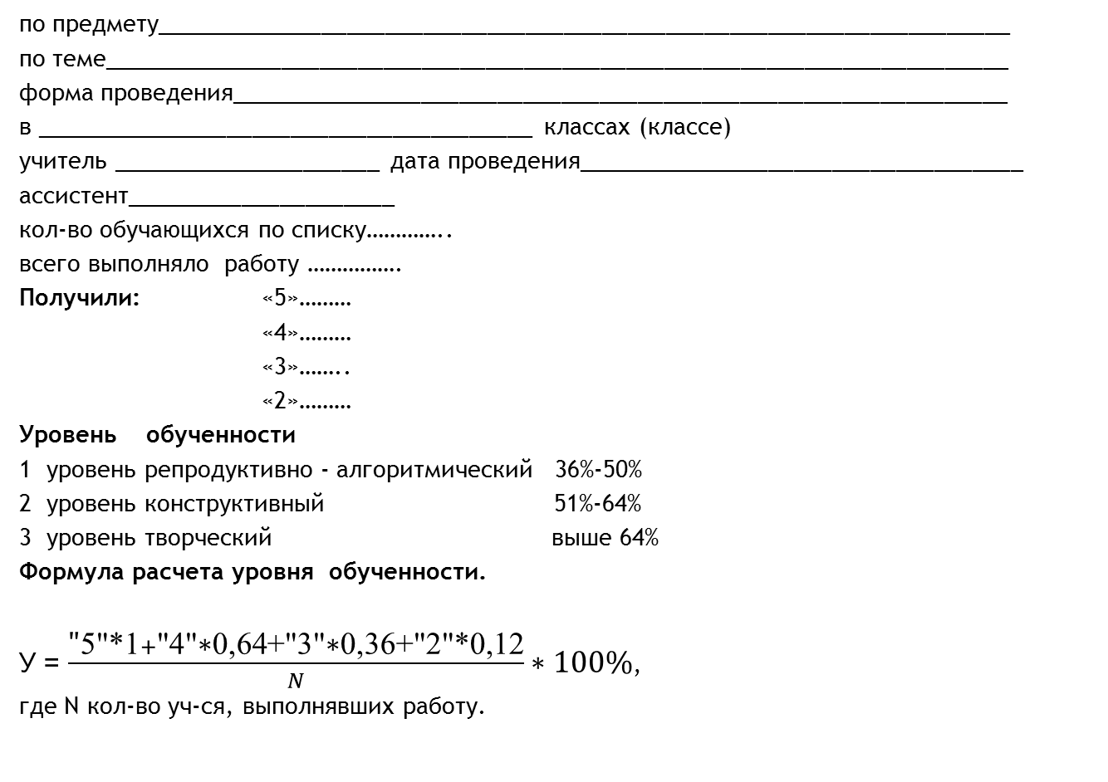
Анализ контрольной работы
по предмету___________________________________________________________________
по теме_______________________________________________________________________
форма проведения_____________________________________________________________
в _______________________________________ классах (классе)
учитель _____________________ дата проведения___________________________________
ассистент_____________________
кол-во обучающихся по списку…………..
всего выполняло работу …………….
Получили: «5»………
«4»………
«3»……..
«2»………
Уровень обученности
1 уровень репродуктивно - алгоритмический 36%-50%
2 уровень конструктивный 51%-64%
3 уровень творческий выше 64%
Формула расчета уровня обученности.
У = $\frac{\text{"}\text{5"*1}+\text{"4"∗0,64+"3"∗0,36+"2"*0,12}}{N}∗100\%$,
где N кол-во уч-ся, выполнявших работу.

Slide 30
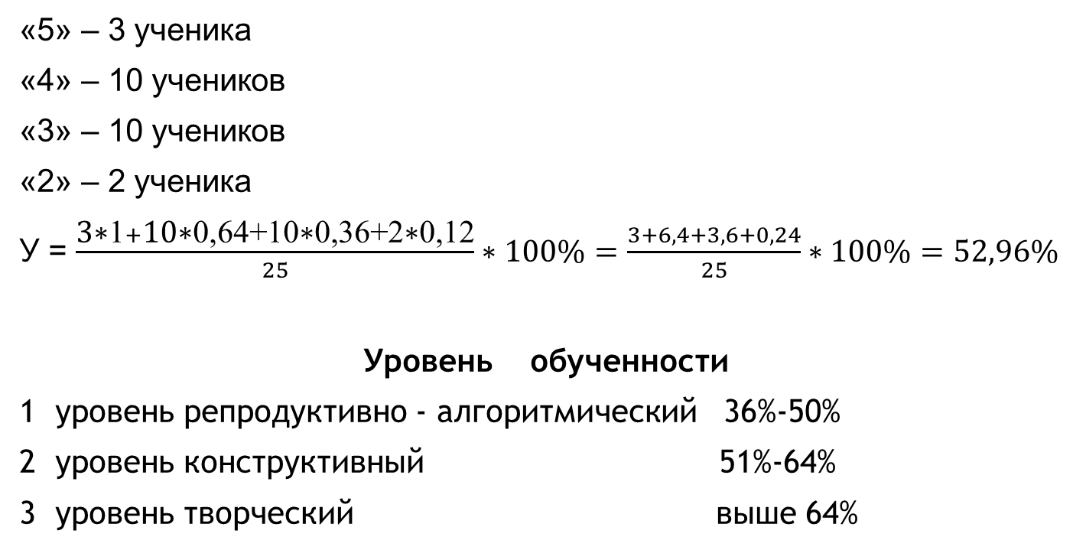
Работа с формулой
«5» – 3 ученика
«4» – 10 учеников
«3» – 10 учеников
«2» – 2 ученика
У = $\frac{\text{3}\text{∗1}+\text{10}\text{∗0,64+}\text{10}\text{∗0,36+}\text{2}\text{∗0,12}}{25}∗100\%=\frac{3+6,4+3,6+0,24}{25}∗100\%=52,96\%$
Уровень обученности
1 уровень репродуктивно - алгоритмический 36%-50%
2 уровень конструктивный 51%-64%
3 уровень творческий выше 64%

Slide 31
Требования федерального государственного образовательного стандарта (ФГОС ООО) по освоению содержания образования по предмету | Количество обучающихся, достигших требований | в (%)
Знают:
Умеют:
Владеют:

Slide 32
Сформированность УУД
Уровни сформированности УУД | Сформировано (%) | Частично сформировано(%) | Не сформировано (%)
Познавательные действия:
Коммуникативные действия:
Регулятивные действия:

Slide 33
Вывод: (оформляет учитель с точки зрения результата)
Освоение ФГОС по предмету ___________________________ является:
недопустимым (менее 50 % выполнения);
критическим (от 50% до 70% выполнения);
допустимым (от 70% до 90%);
оптимальным (более 90% выполнения).
Нужное выделить (отметить знаком «v»).
Данные результаты обучения обусловлены:
Планируемая система мер по улучшению результатов обучения, формированию УУД:
-___________________________
-___________________________
-___________________________
Дата: Подпись учителя:

Slide 34
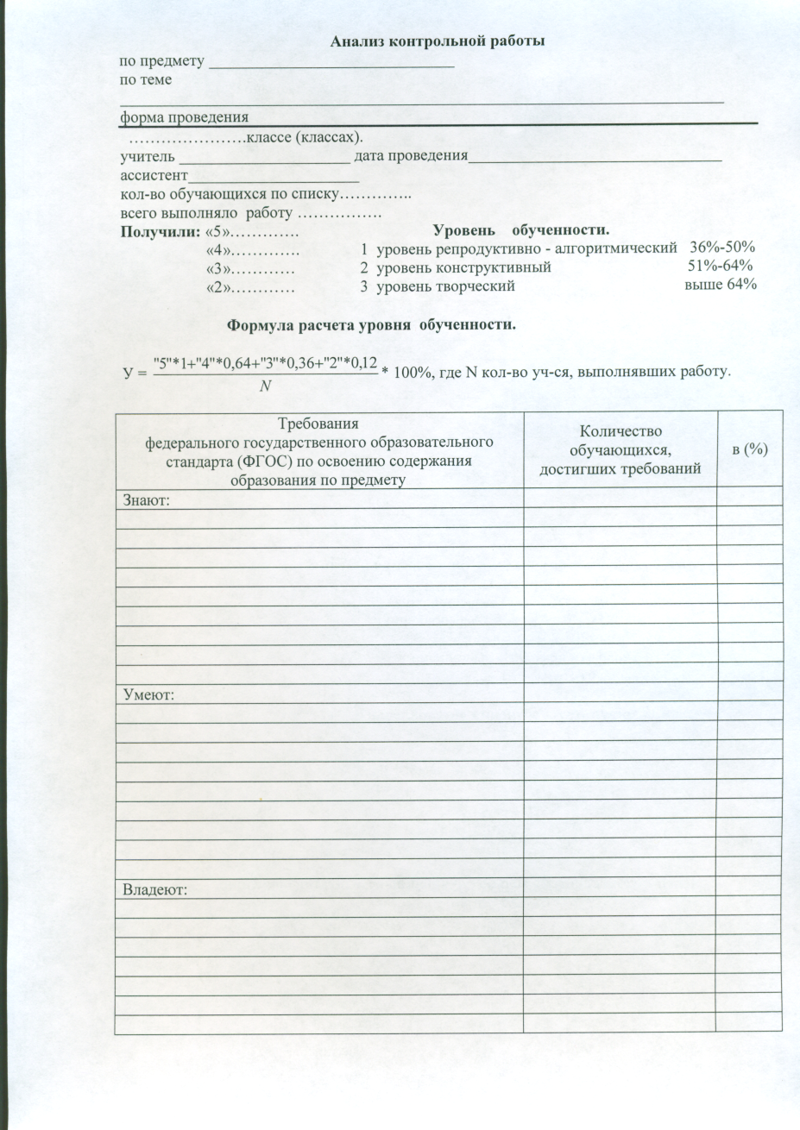
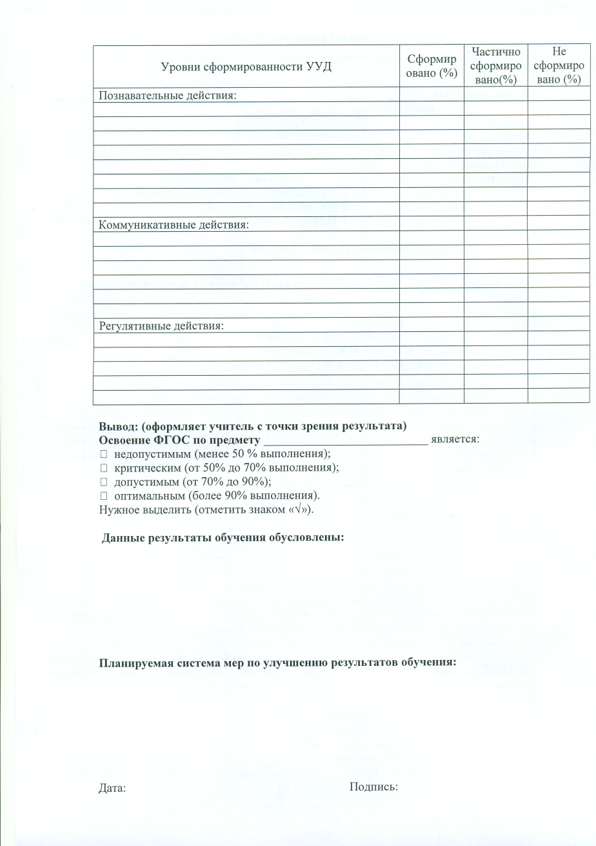
документ

Slide 35

Памятка учителю «Как сформировать Универсальные учебные действия?»
Учитель обращает внимание на развивающую ценность любого
задания, используя специализированные развивающие задания,
постановки вопросов, например, таксономию учебных задач Д. Толлингеровой.
Учитель отмечает успехи ребенка в сравнении с его прошлыми результатами
Учитель показывает для чего нужно то или иное знание, как оно пригодится в жизни, ненавязчиво транслируя смысл учения детям.
Учитель привлекает детей к открытию новых знаний при усвоении нового материала.
Учитель обучает детей приемам работы в группах, показывает, как можно прийти к единому решению в групповой работе, помогает детям решать учебные конфликты, обучая навыкам конструктивного взаимодействия
Учитель на уроке уделяет большое внимание самопроверке детей, обучая их как можно найти и исправить ошибку, дети по предложенному алгоритму учатся оценивать результаты выполнения задания, учитель показывает и объясняет, за что была поставлена та или иная отметка, учит детей оценивать работу по критериям и самостоятельно выбирать критерии для оценки.

Slide 36
Учитель находит способ увлечь детей знаниями.
Учитель считает, что ребенку обязательно уметь планировать и прогнозировать свои действия.
Учитель включает детей в конструктивную деятельность, коллективные творческие дела, привлекая их к организации мероприятий и поощряя инициативы детей.
Учитель всегда дает шанс исправить ошибку, показывает, что ошибка –это нормально –главное –уметь учиться на ошибках.
Учитель помогает ребенку найти самого себя, простраивая индивидуальный маршрут, оказывая поддержку, создавая ситуацию успеха.
Учитель учит ребенка ставить цели и искать пути их достижения, а также решения возникающих проблем.
Учитель учит детей составлять план действий, перед тем, как начать что –то делать
Учитель ненавязчиво транслирует детям позитивные ценности, позволяя им прожить их и на собственном примере убедиться в их важности и значимости

Slide 37
Учитель учит разным способам выражения своих мыслей, искусству спора, отстаивания собственного мнения, уважения мнения других.
Учитель организует деятельностные формы, в рамках которых дети могли бы прожить и присвоить нужные знания и ценностный ряд.
Учитель учит детей способам эффективного запоминания и организации деятельности.
Учитель показывает, как распределять роли и обязанности, работая в команде
Учитель активно включает каждого в учебный процесс, а также поощряет учебное сотрудничество между учениками, учениками и учителем.
Учитель и ученики вместе решают возникающие учебные проблемы.
Учитель строит урок в деятельностной парадигме, опираясь на структуру формирования умственных действий П. Гальперина
Учитель на уроке использует интерактивные возможности ИКТ
Учитель организует работу в парах сменного состава, в рамках учебных станций
Учитель дает детям возможность самостоятельно выбирать задания из предложенных
Учитель учит детей планировать свой досуг
Учитель организует конструктивную совместную деятельность

Slide 38

Результативность
Использование инструментария оценки деятельности педагога по формированию УУД в основной школе отражается на:
-деятельности педагогов
-взаимодействии между педагогами
-деятельности учащихся
-деятельности администрации

Slide 39

Спасибо за внимание

